Slide 1

Chào mừng quý thầy cô về dự giờ thăm lớp
Giáo viên thực hiện: Nguyễn Thị Hoàng Oanh
Lớp: 3E

Slide 2





Slide 3






Slide 4

Số 6 315 gồm mấy nghìn, mấy trăm,
mấy chục và mấy đơn vị?
6 315 gồm
6 nghìn 3 trăm
1 chục 5 đơn vị.

Slide 5
Số 4 207 gồm mấy nghìn, mấy trăm,
mấy chục và mấy đơn vị?
4 207 gồm
4 nghìn 2 trăm
0 chục 7 đơn vị.

Slide 6

:
Thứ Năm ngày 15 tháng 1 năm 2026
Môn: Toán
Tiết 94: Các số trong phạm vi 10 000 (Tiếp theo)
(Tiết 2)

Slide 7

Bài 4:
Viết mỗi số sau thành tổng của nghìn, trăm, chục, đơn vị (theo mẫu):
Mẫu: 3 567 =
3 000
+ 500
+ 60
+7
5 832
= 5 000 + 800 + 30 + 2
7 575
= 7 000 + 500 + 70 + 5
8 621
= 8 000 + 600 + 20 + 1
4 444
= 4 000 + 400 + 40 + 4

Slide 8
Bài 5:
Nêu các số có bốn chữ số (theo mẫu):
Mẫu: 6 000 + 400 + 80 + 2 =
6 482
a) 9 000 + 500 + 50 + 7
= 9 557
b) 5 000 + 800 + 8
= 5 808
3 000 + 600 + 80 + 1
= 3 681
7 000 + 30 + 9
= 7 039

Slide 9
Bài 5:
Nêu các số có bốn chữ số (theo mẫu):
Mẫu: 6 000 + 400 + 80 + 2 = 6 482
c) 6 000 + 600 + 60
= 6 660
d) 4 000 + 4
= 4 004
9 000 + 100
= 9 100
7 000 + 20
= 7 020

Slide 10

Vận dụng- trải nghiệm
Notes:
Kể em đã làm những công việc gì để giúp đỡ bố mẹ

Slide 11






Bài 6:
Số?:
Mẫu: 8 551 gồm 8 nghìn 5 trăm 5 chục 1 đơn vị
?
$$\text{7 239}$$
Số gồm 7 nghìn 2 trăm 3 chục 9 đơn vị.
Số g gồm 1 nghìn 6 trăm 4 chục.
?
$$\text{1} \text{640}$$
Số g gồm 8 nghìn 5 chục 3 đơn vị.
?
$$\text{8} \text{05}\text{3}$$
Số g gồm 2 nghìn 8 đơn vị.
?
$$\text{2} \text{008}$$
Số g gồm 6 nghìn 7 trăm.
?
$$\text{6} \text{700}$$
Số g gồm 3 nghìn 6 chục.
?
$$\text{3} \text{060}$$

Slide 12

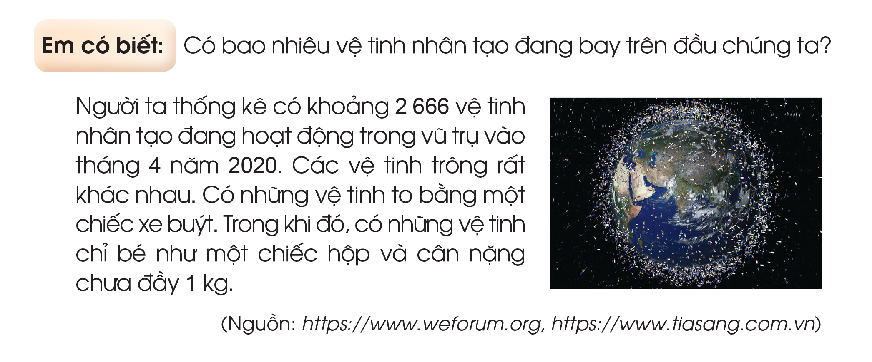

Slide 13
DẶN DÒ
Ôn lại cách nhận biết cấu tạo của số có bốn chữ số gồm các nghìn, trăm, chục, đơn vị.
Viết thêm các số trong phạm vi 10 000 thành tổng các nghìn, trăm, chục, đơn vị và ngược lại.
Tìm hiểu xem người ta dùng số trong phạm vi 10 000 vào những việc gì.

Slide 14

XIN CHÂN THÀNH CẢM ƠN
QUÝ THẦY CÔ GIÁO VÀ CÁC EM

